Slide 1
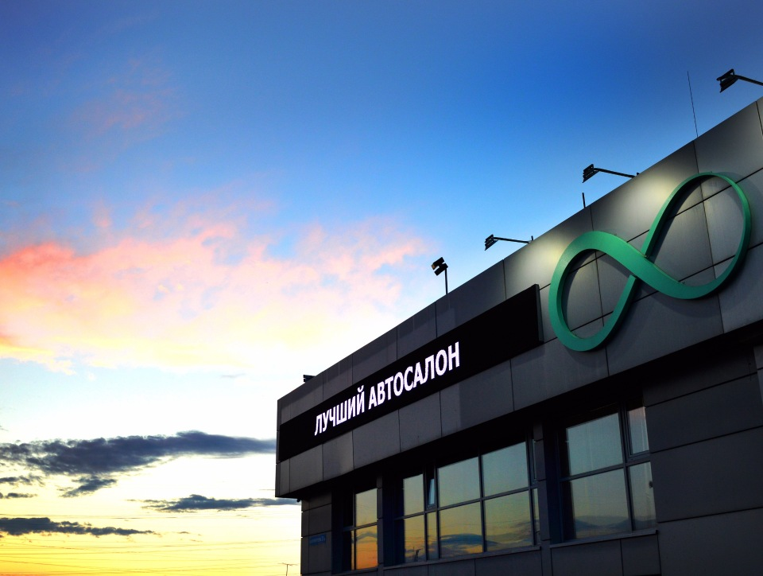
НАСТАВНИЧЕСТВО

Slide 2
ПРОФЕССИОНАЛЬНЫЙ ОПЫТ
2018 – наст .вр. Fresh Auto
2010 - 2017 Руководящие позиции в HR (федеральный ритейл NON-FOOD 2000 чел., крупное российское производство FOOD 7000 чел.)
ОБРАЗОВАНИЕ
2006 Российский государственный профессионально-педагогический университет, Институт Психологии, диплом с отличием, Екатеринбург
2007 Второе высшее - Управление персоналом.
2016 -2018 International University Global Coaching London(UK)-Moscow (Russia), коуч ACSTH (ICF).
2017 АО «ПМ Эксперт» PM Expert, г. Москва, «Управление проектами на основе стандарта PMI PMBOK® Guide 5th Edition
2013-2014 Институт Тренинга, АРБ ПРО, Санкт-Петербург. Бизнес-тренер.
ПУБЛИКАЦИИ
E-xecutive, , бизнес -журнал Как грамотно управлять культурой компании? 2014
vc.ru — журнал об интернет-бизнесе Digital Welcome Pack 2019
Екатерина Баландина
Директор по персоналу Fresh Auto

Slide 3
ЦЕЛЬ
ПРОГРАММЫ
НАСТАВНИЧЕСТВА
Можно ли обойтись без наставничества?
Выгоды бизнеса
Связка «Адаптация» – «Наставничество»
Действующие программы и результаты
ЛАЙФХАКИ
МОТИВАЦИЯ
Что сработало во Fresh Auto?
5 «шагов в пропасть» или как не надо делать
- Какие бывают?
- Что сработало, а что нет?

Slide 4
ЦЕЛЬ
ПРОГРАММЫ НАСТАВНИЧЕСТВА
Можно ли обойтись без наставничества?
Выгоды бизнеса
Связка «Адаптация» – «Наставничество»
Действующие программы и результаты
ЛАЙФХАКИ
МОТИВАЦИЯ
Что сработало во Fresh Auto?
5 «шагов в пропасть» или как не надо делать
- Какие бывают?
- Что сработало, а что нет?

Slide 5
Открытие новых автосалонов (3-4 ежегодно)
Повышение эффективности действующих салонов (изменения, улучшение б/проц)
Оптимальные затраты (в т.ч. затраты на персонал)
БИЗНЕС – ПРОЦЕССЫ а/м с пробегом уникальны
РЫНОК ТРУДА – нет готовых, нет нужных, конкуренция
СОБИРАЕМ ФАКТЫ
Генеральный директор сам лично является наставником для многих руководителей компании
95% руководителей филиалов выросли в компании с позиций специалистов
Самая высокая потребность в персонале на должности – менеджер по продажам и менеджер Call-центра.
Должность «менеджер отдела оценки а/м» - практически нет на рынке/не подходят (рост из должности «менеджер по продажам»)
Для должности «менеджер по продажам» есть успешные примеры роста из менеджеров Call-центра, но не системно

Slide 6
Наставничество в компании – вынужденная и необходимая мера
Наставничество содействует достижению стратегических целей компании
3
Основной фокус внимания – менеджер по продажам и менеджер телефонных продаж
ВЫВОДА

Slide 7
РАСЧЕТ ПОТЕРЬ (уход 1-го менеджера по продажам)
Прямые затраты на подбор (база, обновления вакансий) | 3000 руб./ 1 вакансия
ФОТ HR (при з/п 40 000 руб. от 15 вак. ежемесячно) | 3000 руб./1 вакансия
Время на адаптацию нового сотрудника Руководителем отдела продаж | 20% от раб. времени (напр., 100 000зп) = 20 000 руб.
Недопродажа Если новичок продает 10 а/м в мес, а опытный сотрудник – более 15, то потери за 3 мес составят 15 а/м | 15 а/м * GM1 (c 1го а\м 50 000 руб.) = 750 000
ИТОГО | 776 000 руб. за 3 мес.
При всех допущениях – потеря на 1-м сотруднике будет варьироваться 500 000 руб. +/-
Перегрузка текущих сотрудников, потеря качества, рекламации

Slide 8
ОТСУТСТВИЕ НАСТАВНИЧЕСТВА ПРИВОДИТ :
К РЕЗКОЙ НЕХВАТКЕ ОПЫТНЫХ СОТРУДНИКОВ ПРИ ОТКРЫТИИ НОВЫХ ФИЛИАЛОВ /КАДРОВЫХ ПЕРЕСТАНОВКАХ
К ДОПОЛНИТЕЛЬНЫМ ЗАТРАТАМ И ПОТЕРЯМ ОБЪЕМА ПРОДАЖ
И, КАК СЛЕДСТВИЕ, К НЕХВАТКЕ РЕЗЕРВА ДЛЯ ДРУГИХ ДОЛЖНОСТЕЙ (ПОВЫШЕНИЕ)

Slide 9
БЫЛО
СЕЙЧАС
Наставниками являются руководители филиалов, учат новичков сами
В каждом салоне учат так, как привыкли учить («у нас так принято»)
Контрольная процедура внутри каждого салона своя
Нет единых критериев оценки/не оцифрованы
Нет единых правил/не описана процедура
Нет системного контроля
Нет базы знаний
Повысить управляемость процессом наставничества
Повысить % новых сотрудников, охваченных системой наставничества
Наставник – Руководитель отдела продаж/ Старший менеджер отдела продаж
Есть электронная база знаний
Есть алгоритм процесса наставничества
Есть аттестационная процедура

Slide 10
ПРОГРАММЫ НАСТАВНИЧЕСТВА
ЦЕЛЬ
Можно ли обойтись без наставничества?
Выгоды бизнеса
Связка «Адаптация» – «Наставничество»
Действующие программы (описание процесса)
ЛАЙФХАКИ
МОТИВАЦИЯ
Что сработало во Fresh Auto?
5 «шагов в пропасть» или как не надо делать
- Какие бывают?
- Что сработало, а что нет?

Slide 11
1
ЛЮБОЙ НОВЫЙ СОТРУДНИК
2
МЕНЕДЖЕР ПО ПРОДАЖАМ АВТОМОБИЛЕЙ С ПРОБЕГОМ
3
МЕНЕДЖЕР ТЕЛЕФОННЫХ ПРОДАЖ (КЦ)
Все инструменты без доп. бюджета, усилиями текущих сотрудников HR, IT, ФИЛИАЛЫ

Slide 12
1
ЛЮБОЙ НОВЫЙ СОТРУДНИК
WELCOME ! С HR-МЕНЕДЖЕРОМ (40-45 мин.)
ЭКСКУРСИЯ И ЗНАКОМСТВО С КОЛЛЕГАМИ (HR-МЕНЕДЖЕР)
Digital Welcome Pack (универсальный электронный помощник)
Чат-бот МАРУСЯ
http://friends.freshauto.ru/faq/welcometo.html
https://vc.ru/office/64278-welcome-pack-chto-kak-zachem-i-kogda-daryat-novym-sotrudnikam-v-pervyy-rabochiy-den

Slide 13
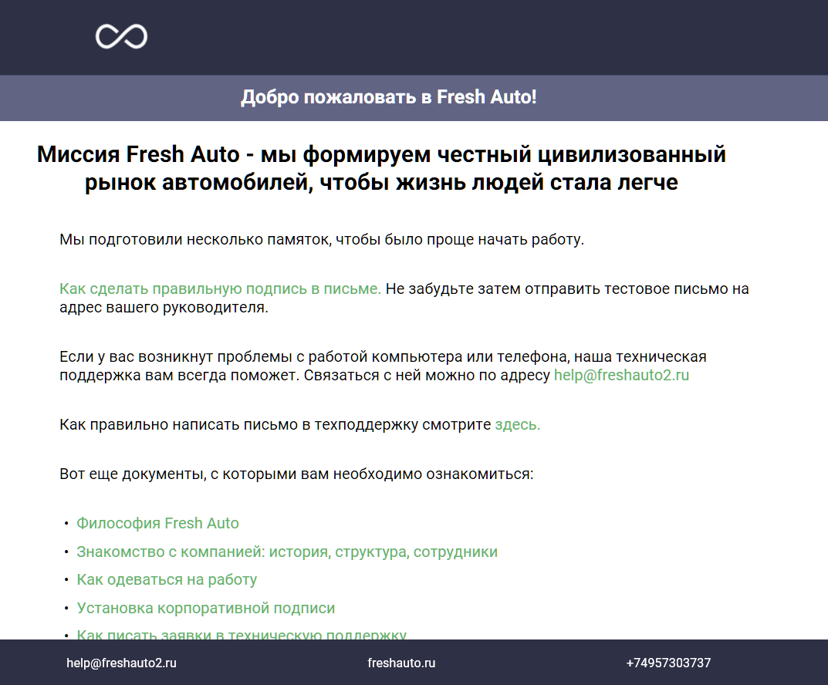
Digital Welcome Pack

Slide 14
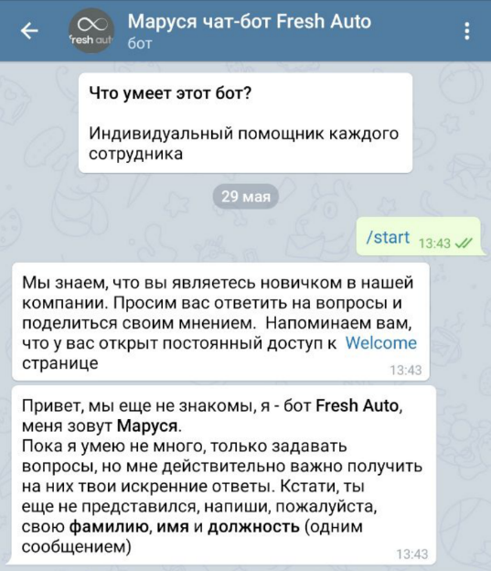
ЧАТ-БОТ МАРУСЯ

Slide 15
2
МЕНЕДЖЕР ПО ПРОДАЖАМ АВТОМОБИЛЕЙ С ПРОБЕГОМ
БАЗОВЫЙ WELCOME
1 – ый день
Контроль – ч/з 2 нед.
ОБУЧЕНИЕ НА РАБОЧЕМ МЕСТЕ
6-10 дней
Сдача экзамена -Склад
АТТЕСТАЦИЯ
2 мес.
5 экзаменов
План продаж – 10 шт. (с поправкой на салон/регион/план)
Качество звонка – от 85 баллов
Оценка результативности (продажи/ср. продажи салон/план; звонок – ср. балл/норматив)

Slide 16
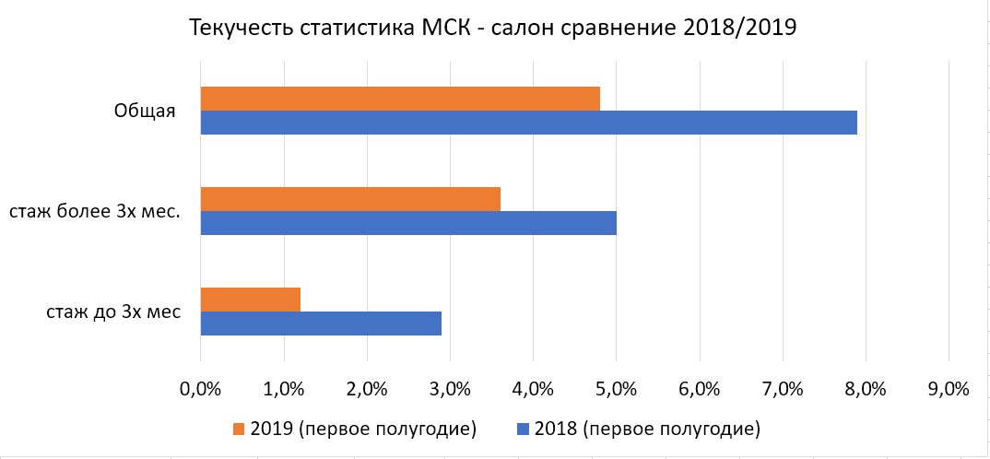
ЕСЛИ ВЫ ЕЩЕ НЕ ОТСЛЕЖИВАЕТЕ ТЕКУЧЕСТЬ ПО СТАЖУ - НАЧНИТЕ ЭТО ДЕЛАТЬ

Slide 17
2
МЕНЕДЖЕР ПО ПРОДАЖАМ АВТОМОБИЛЕЙ С ПРОБЕГОМ
День | с | по | Тема | Исполнитель | Ответственный | Пособия | Результат
1 | 10.00 | 11.30 | О компании: история, культура, правила | HR менеджер | Руководитель отдела продаж | Когнитивная карта Welcome; Презентация Welcome; | Стажер знает правила поведения в компании и владеет базовыми знаниями компании в целом.
 | 12.00 | 12.30 | Экскурсия по площадке тех. зона, предпродажная подготовка, тестовая зона | HR менеджер, Менеджер-наставник | Руководитель отдела продаж | Описание экскурсии по салону | Стажер знает расположение зон в автосалоне
 | 14.00 | 18.00 | Выдача задания по складу, Изучение склада | Менеджер-наставник | Руководитель отдела продаж | Инструкция по складу; Распечатка склада, сайт. | Стажер знает - как изучать склад, какие параметры являются обязательными
2 | 10.30 | 11.00 | Структура и этапы продаж 1 Фишки Fresh Auto к стандартным этапам продаж | Менеджер-наставник | Руководитель отдела продаж | Эл. база знаний, тренировка продажи | Стажер актуализировал имеющиеся знания, получил знания об особенностях процесса продажи, принятых в компании.
 | В течение дня |  | Наблюдение за работой менеджера-наставника. Знакомство с процессом продажи. |  |  |  | Ответы на вопросы
 |  |  | Изучение склада | Менеджер-наставник, тренер | Руководитель отдела продаж | Инструкция по складу; Распечатка склада | Знание объема склада, автомобилей и их характеристик
3 | 10.00 | 11.00 | Тренировка отработки возражений Преимущества компании Fresh Auto | Менеджер-наставник, тренер | Руководитель отдела продаж | Эл. база знаний + упражнение на возражения | Стажер актуализировал имеющиеся знания, получил знания об особенностях процесса продажи, принятых в компании.
 | В течение дня |  | Наблюдение за работой менеджера-наставника. Знакомство с процессом продажи. |  |  |  | Ответы на вопросы
 |  |  | Самообучение. Технические характеристики а/м | Менеджер-наставник, тренер | Руководитель отдела продаж | Эл. база знаний - Технические характеристики а/м; пробный экзамен. | Стажер знает базовые характеристики а/м

Slide 18
2
МЕНЕДЖЕР ПО ПРОДАЖАМ АВТОМОБИЛЕЙ С ПРОБЕГОМ
День | с | по | Тема | Исполнитель | Ответственный | Пособия | Результат
4 | 10.30 | 11.00 | Изучение скрипта телефонного звонка: входящий звонок – Совместное прослушивание звонков. | Менеджер-наставник, тренер | Руководитель отдела продаж | CRM Бланк оценки звонка | Стажер знает требования к работе со входящим звонком и работы с типичными возражениями.
 | В течение дня |  | Пробная продажа | Менеджер-наставник, тренер | Руководитель отдела продаж |  | Промежуточная оценка умений стажера
 |  |  | Пробная сдача склада | Менеджер-наставник, тренер | Руководитель отдела продаж | Приложение Инструкция по складу; Распечатка склада | Знание объема склада, автомобилей и их характеристик: марка, модель, год, цена.
5 | 10.30 | 11.00 | Изучение скрипта телефонного звонка: входящий звонок – Совместное прослушивание звонков | Менеджер-наставник, тренер | Руководитель отдела продаж | CRM Бланк оценки звонка | Промежуточная оценка умений стажера
 | В течение дня |  | Кредитный блок | Менеджер-наставник, тренер | Руководитель отдела продаж | Презентация Кредитный продукт | Стажер знает сильные стороны компании, связанные с кредитными продуктами
 |  |  | Работа в CRM | Менеджер-наставник, тренер | Руководитель отдела продаж | Презентация Кредитный продукт | Стажер знает сильные стороны компании, связанные с кредитными продуктами
 |  |  | Наблюдение за работой менеджера-наставника. Знакомство с процессом продажи.
6 | В течение дня |  | Экзамен: склад | Менеджер-наставник, тренер | Руководитель отдела продаж | Правила проведения экзамена по складу; Вопросы по складу | Оценка уровня знания склада (итоговый балл)

Slide 19
БАЗА ЗНАНИЙ
http://help.freshauto2.ru/att.html

Slide 20
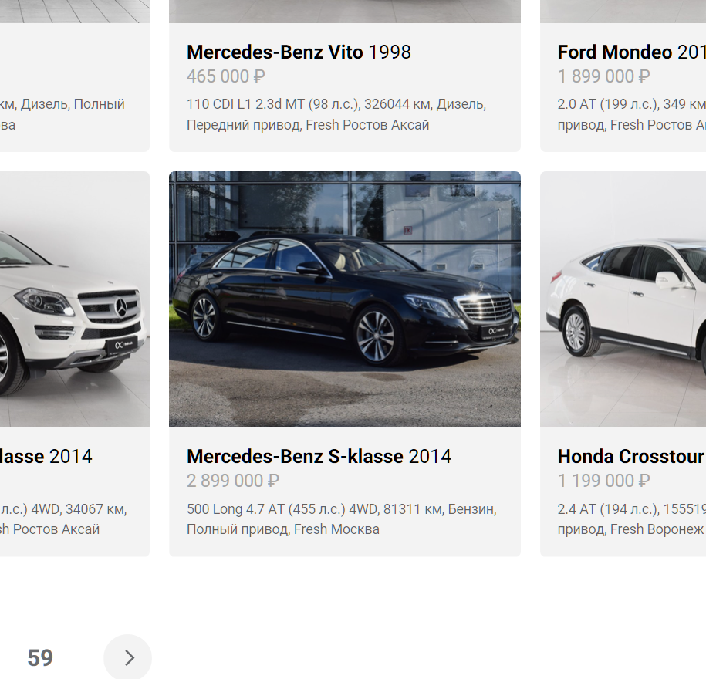

Slide 21
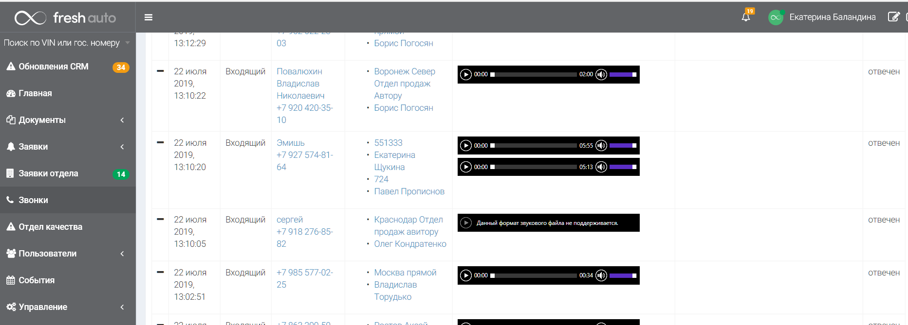
ВХОДЯЩИЙ ЗВОНОК

Slide 22
ЭТАПЫ АТТЕСТАЦИИ
Проведение экзаменов:
Склад
Технические характеристики
Этапы продаж (статика)
Этапы продаж (динамика)
Входящий звонок
Подведение итогов:
Обсуждение комиссии (Рук. филиала, РОП, рук-ль клиентского сервиса, HR) – 15 мин
Самопрезентация сотрудника – 5-6 мин
РОП (сильные стороны/зоны развития сотрудника)
Рук. фил (сильные стороны/зоны развития сотрудника)
Рук-ль - звонок (сильные стороны/зоны развития сотрудника)
Зачитывание итогов аттестации
1
2

Slide 23
Экзамен 1
Склад
15 мин.
Результативность (сделки)
+ Самопрезентация
(навыки)
Экзамен 2
Технические характеристики
20 мин
Экзамен 5
Экзамен 3
Входящий звонок
15 мин.
Структура и этапы продаж (статика)
20 мин.
Экзамен 4
Структура и этапы продаж (динамика)
20 мин.

Slide 24
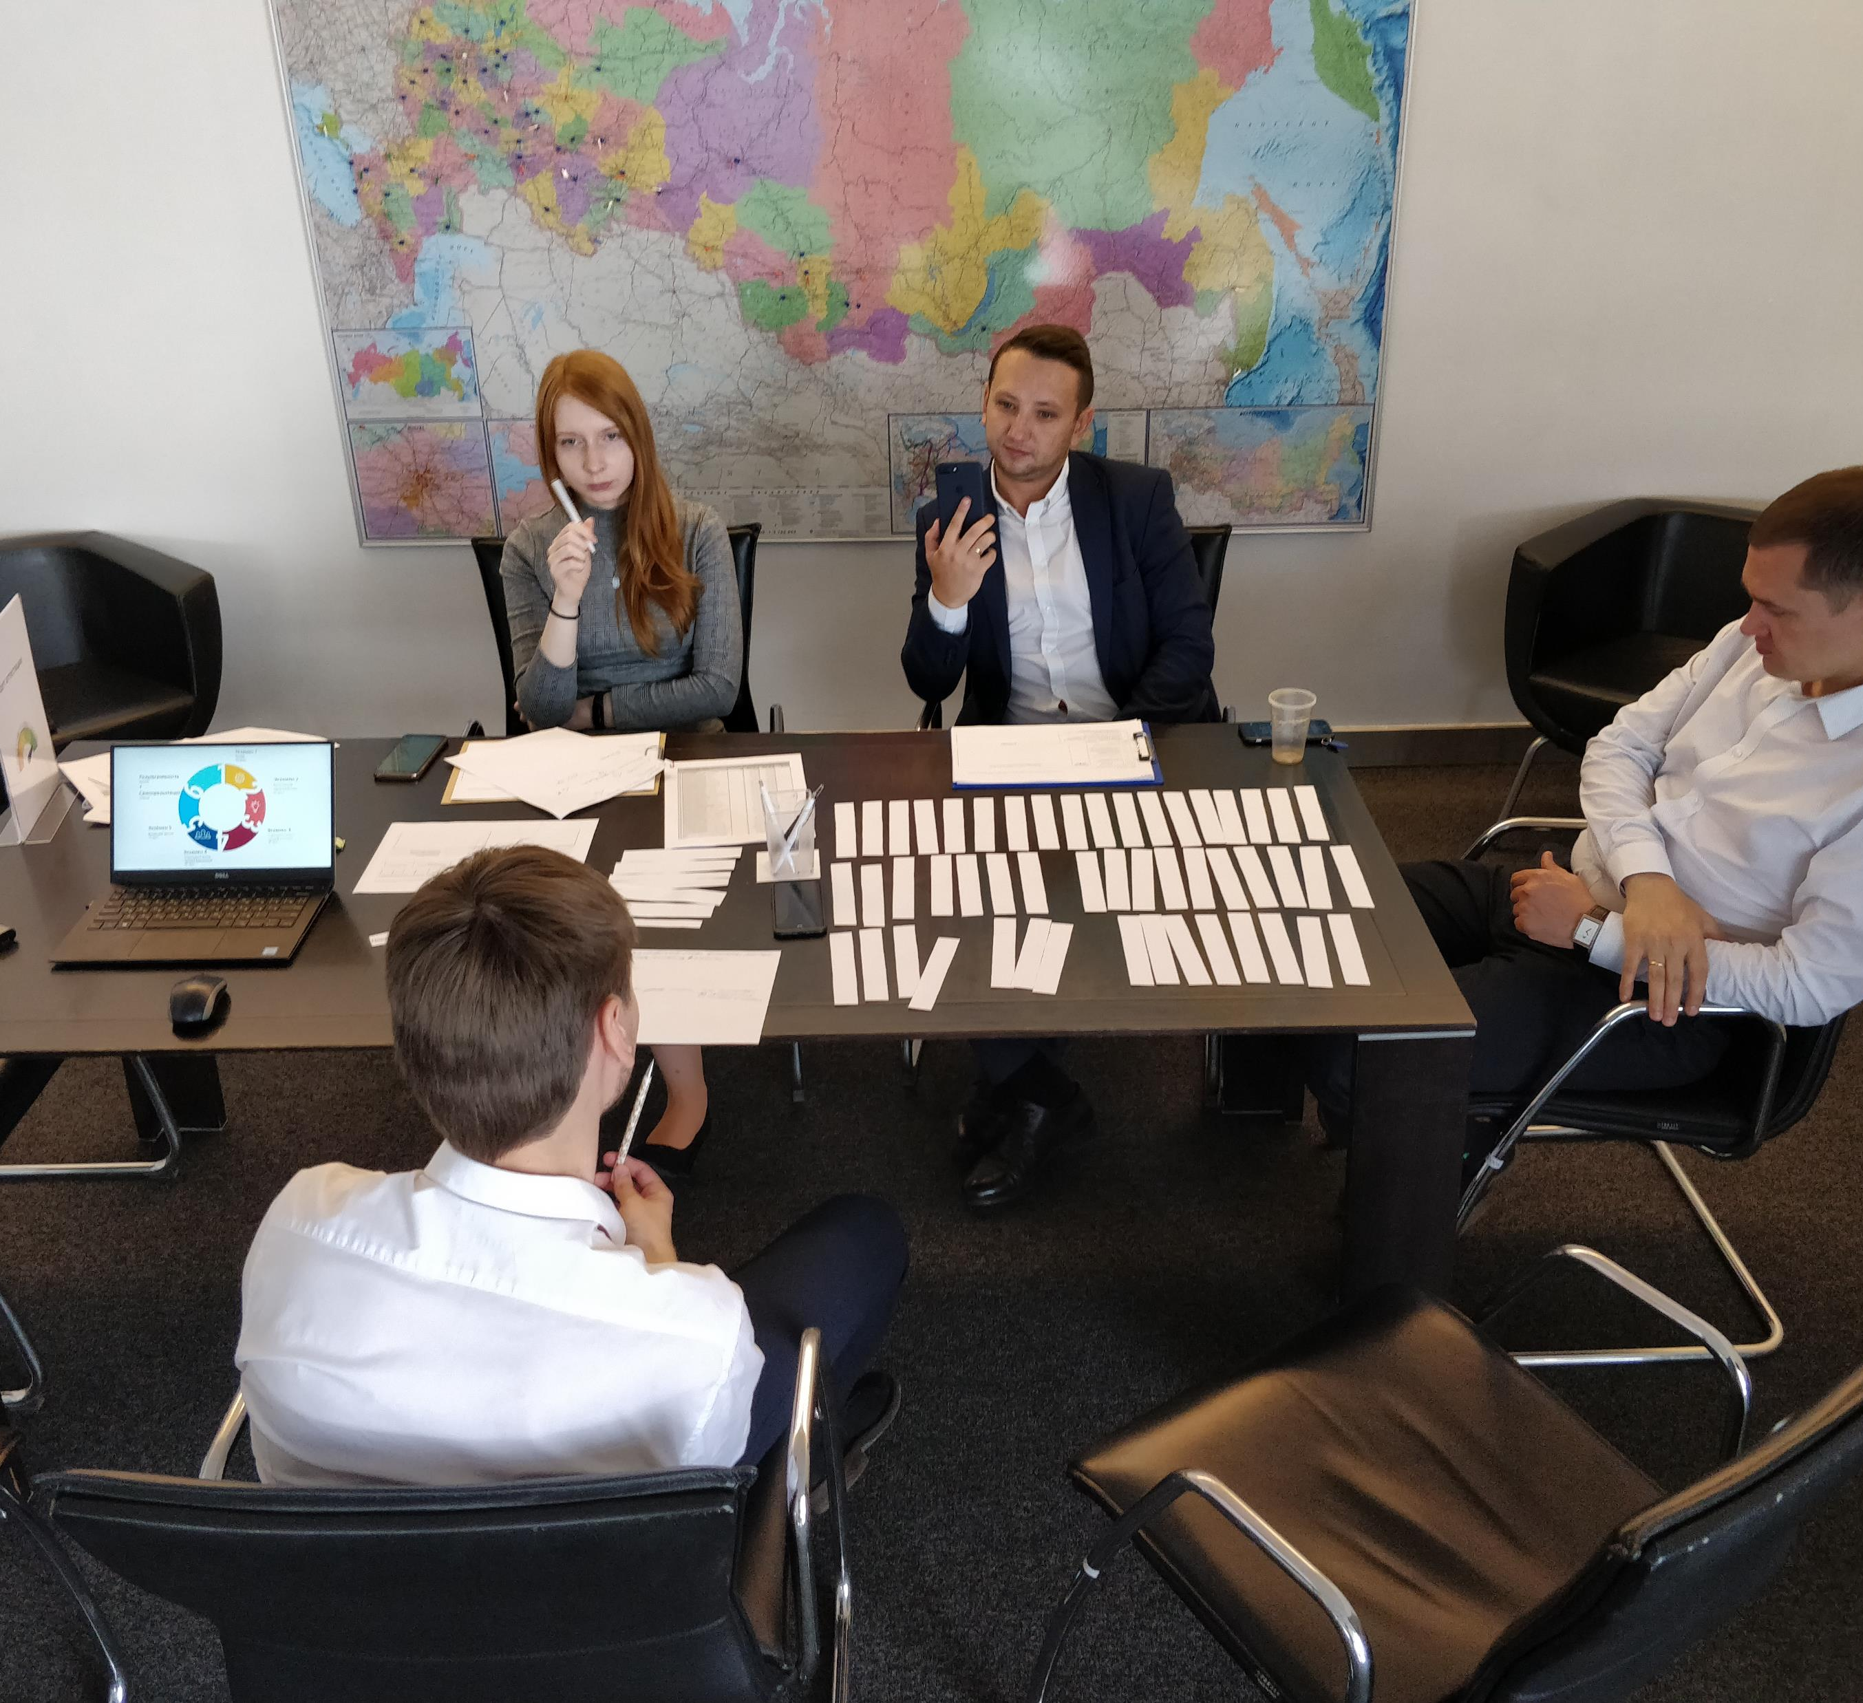
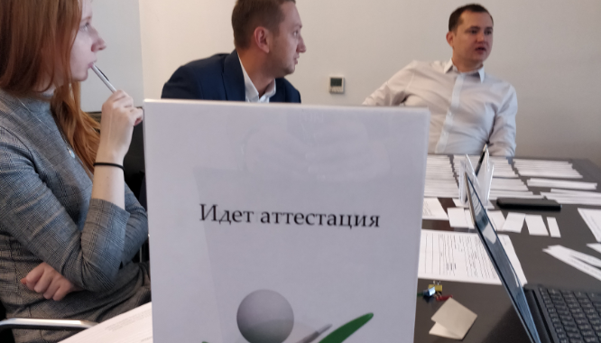

Slide 25
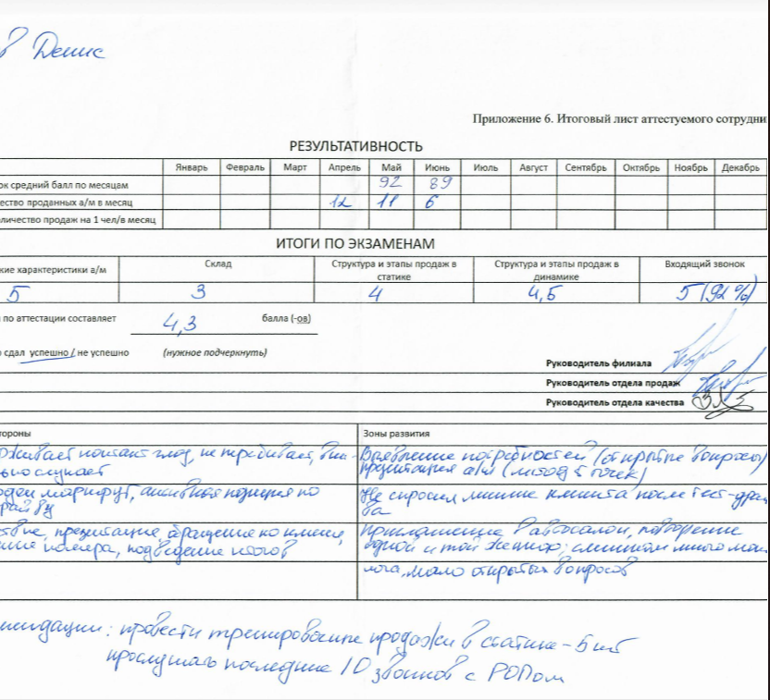
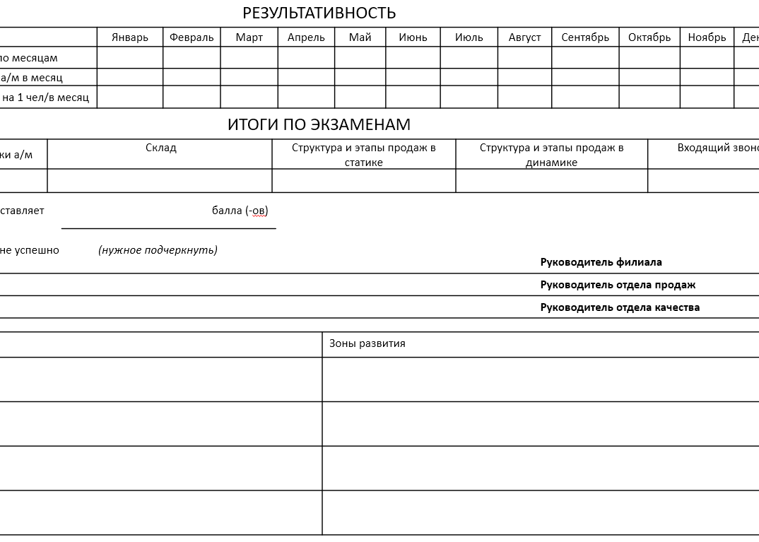

Slide 26
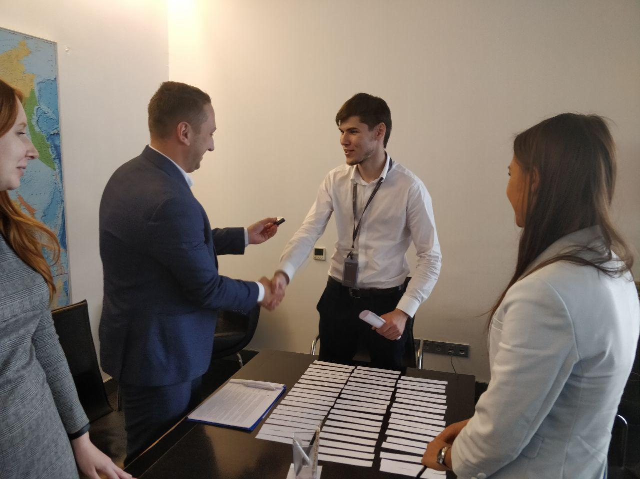
ЗНАЧОК
FRESH
AUTO

Slide 27
3
МЕНЕДЖЕР ТЕЛЕФОННЫХ ПРОДАЖ (КЦ)
БАЗОВЫЙ WELCOME
1 – ый день
Контроль – ч/з 2 нед.
ОБУЧЕНИЕ НА РАБОЧЕМ МЕСТЕ
4 - 7 дней
Сдача экзамена – Исходящий звонок
АТТЕСТАЦИЯ
2 мес.
1 экзамен - Звонок
План звонков – от 25 /день
План визитов – 10/ мес.
Оценка результативности (визиты)

Slide 28
3
МЕНЕДЖЕР ТЕЛЕФОННЫХ ПРОДАЖ (КЦ)
ВХОДНОЙ ОТБОР 100% (число пришедших)
Приглашены/Пришли = 4/1
Пришли/Одобрены
=4/1
ЗП Супервайзера группы зависит от результативности сотрудников группы (конверсия звонки/визиты, конверсия визиты/сделки, качество звонков – есть план по прослушке своей группы)
ВЫШЛИ НА СТАЖИРОВКУ 42%
4-дня (стажировка) или 7 дней (при до-обучении и пересдаче)
ЗП Рук-ля КЦ зависит от
% укомплектованности персоналом по группам,
от % текучести – квартал по группам и общая по году
ДОПУЩЕНЫ К КЛИЕНТАМ 29%
Успешно сдали экзамен

Slide 29
ЦЕЛЬ
ПРОГРАММЫ НАСТАВНИЧЕСТВА
Можно ли обойтись без наставничества?
Выгоды бизнеса
Связка «Адаптация» – «Наставничество»
Действующие программы (описание процесса)
МОТИВАЦИЯ
- Какие бывают?
- Что сработало, а что нет?
ЛАЙФХАКИ
Что сработало во Fresh Auto?
5 «шагов в пропасть» или как не надо делать

Slide 30
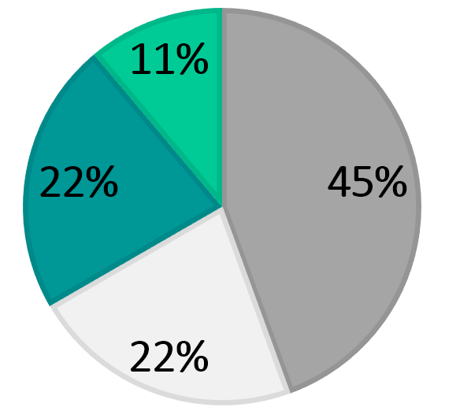
МОТИВАЦИЯ НАСТАВНИКА – КАКИЕ БЫВАЮТ?
Необходимую информацию стажеры изучают самостоятельно. Изученная информация и ее знание никак не курируется
Наставнику не платят. Для стажера есть оклад, а потом переход на мотивацию после сдачи аттестации.
После сдач. стажером экзаменов наставнику выплачивается фиксированная премия в размере 5000 руб./7000 руб. и пр.
% от продаж новичка (в рамках ФОТ)
5 проданных машин делят 20 на 80, потом, пока стажер не сдаст экзамен по продажам, каждую продажу они с наставникам делят 50/50.

Slide 31
БЫЛО
СЕЙЧАС
Вариант 1. Наставником является руководитель филиала, руководитель отдела продаж. Стажер сдает экзамен по складу, по стажеру отслеживается выполнение плана продаж. Выделенных наставников и оплаты им – нет. Контроль несистемный.
Вариант 2. Фиксированная оплата наставнику при выполнении плана продаж – 15 000. Признана неуспешной и не нужной.
Вариант 1. Наставником является руководитель филиала, руководитель отдела продаж. Вопрос оплаты наставникам не производится.
Филиал Москва – руководитель отдела продаж и ст. менеджер являются наставниками. Оплаты за стажеров нет.
?
Включать в ответственность Рук. филиала и РОП (в его оклад) ответственность за текучесть и итоги аттестации.

Slide 32
ЦЕЛЬ
ПРОГРАММЫ НАСТАВНИЧЕСТВА
Можно ли обойтись без наставничества?
Выгоды бизнеса
Связка «Адаптация» – «Наставничество»
Действующие программы (описание процесса)
ЛАЙФХАКИ
МОТИВАЦИЯ
Что сработало во Fresh Auto?
5 «шагов в пропасть» или как не надо делать
- Какие бывают?
- Что сработало, а что нет?

Slide 33
УСПЕШНЫЕ СТРАТЕГИИ
ТРЕНИНГ «НАСТАВНИЧЕСТВО» (пример про филиал)
ПРАКТИЧНЫЙ УЧЕБНЫЙ МАТЕРИАЛ (пример про руководителя филиала)
УЧАСТИЕ ВНУТР. ЭКСПЕРТОВ В ПРОЦЕССЕ ВНЕДРЕНИЯ
ЗАЛОГ УСПЕШНОСТИ НАСТАВНИЧЕСТВА – СПОСОБНОСТЬ УСЛЫШАТЬ БИЗНЕС И УЧИТЫВАТЬ ВЕЯНИЯ ВРЕМЕНИ

Slide 34
5 «шагов в пропасть» или как не надо делать
НАПИСАНО КРАСИВО, НО НЕ РАБОТАЕТ (пример про положение по адаптации)
БИЗНЕС-ТРЕНЕР, не умеющий продавать (пример про филиал)
УЧИЛСЯ В АУДИТОРИИ, А НЕ НА РАБОЧЕМ МЕСТЕ – ПРИШЕЛ В ОТДЕЛ ПРОДАЖ (пример, - «забудь, что было на «гражданке», вот – настоящая работа)
НАСТАВНИЧЕСТВО ЕСТЬ, А СИСТЕМЫ КОНТРОЛЯ НЕТ
ОТСУТСТВИЕ УЧЕТА ПОКОЛЕНИЯ И МЕТОДОВ

Slide 35
Екатерина Баландина
Директор по персоналу Группа компаний Fresh Auto
г. Москва, МКАД 63-й километр., вл.1 Раб. +7 (495) 730 37 37 Моб. +7 (926) 810 91 21
e.balandina@freshauto.ru freshauto.ru
СПАСИБО ЗА ВНИМАНИЕ!
Многому я научился у своих наставников, еще большему – у своих товарищей, но больше всего – у своих учеников.

